Slide 1
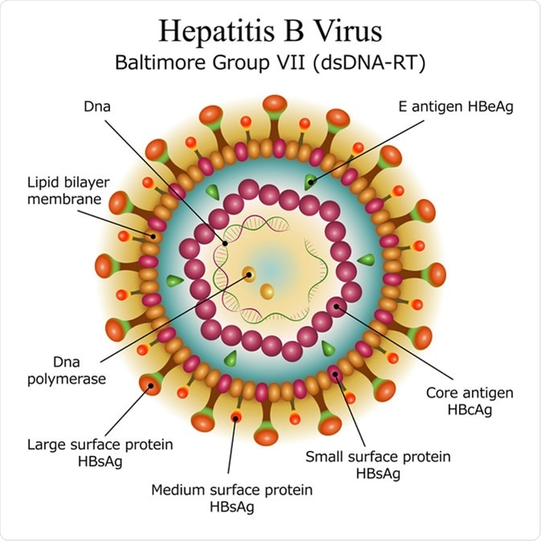
INFECȚIA CU VHB: PROVOCĂRI ACTUALE ȘI CONDUITA ÎN PRACTICA ASISTENTULUI MEDICAL
TARAN NATALIA,
DR. ÎN MEDICINĂ, CERCETĂTOR ȘTIINȚIFIC SUPERIOR

Slide 2
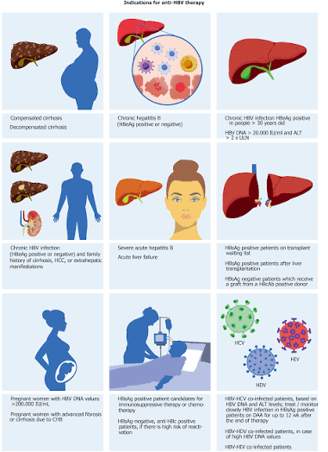
De ce este importantă hepatita virala B
Infecția cu VHB – problemă majoră de sănătate publică la nivel mondial
Aproximativ 254 mln de persoane sunt infectate cu infecție virală VHB
VHB – poate evalua spre
Ciroză hepatică
Insuficiență hepatică
CHC
Vaccinarea reprezintă cea mai eficientă metodă de prevenție

Slide 3
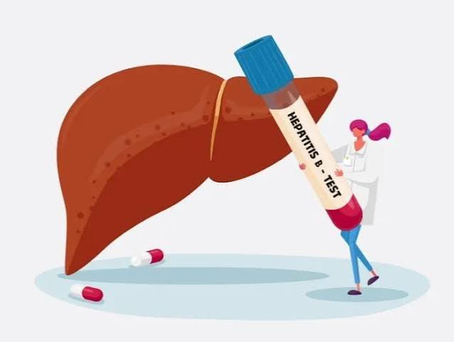
Ce este virusul hepatitic B?
Virus ADN – familia Hepadnaviridae
Infectează hepatocitele
Se transmite prin:
Sînge și produse sanguine
Contact sexual
Transmitere verticală (mamă-făt)
Utilizarea în comun a obiectelor contaminate

Slide 4
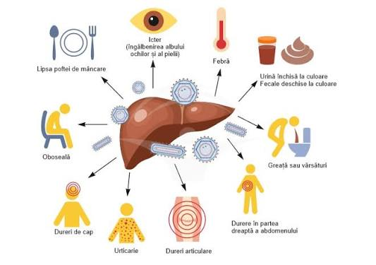
Modalități de transmitere:
Înțepături accidentale
Instrumentar contaminat
Contact cu sînge și secreții biologice
Tatuaje, piercing in condiții aseptice
Nu se transmite
Folosirea comună a veselei
Tuse sau strănut

Slide 5
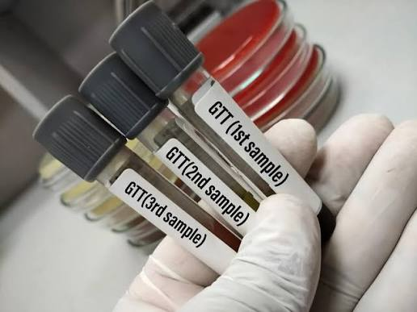
MARKERI SEROLOGICI ESENȚIALI
AgHBs – infecție activă
Anti HBs – imunitate
Anti Hbcor total – contact anterior cu VHB
AgHBe – replicare virală intensă
Anti HBe – seroconversie în rezultatul tratamentului a/viral
ADN VHB – încărcătură virală
Rolul asistentei
Recoltare corectă
Verificarea documentației
Monitorizarea rezultatelor

Slide 6
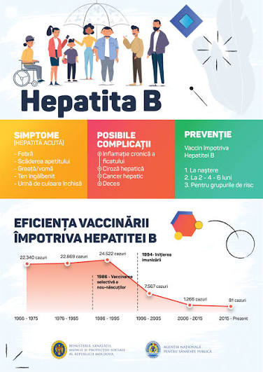
PROVOCĂRI ACTUALE
  Diagnostic tardiv
  Absența simtomelor în stadiile precoce
  Aderența insuficientă la tratament
  Stigmatizarea pacienților
  Necesitatea monitorizării pe termen lung

Slide 7
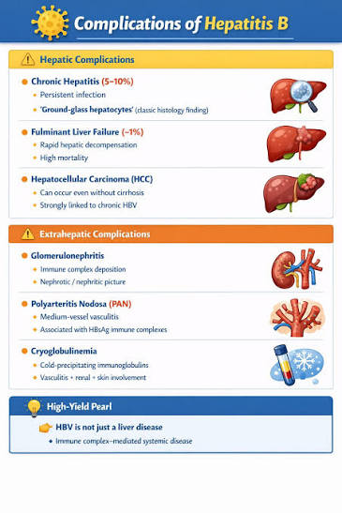
Infecția cu virusul hepatitei B (VHB)
Continuă să fie o provocare semnificativă pentru sănătatea globală, afectând milioane de persoane din întreaga lume.
Poate evalua la boli hepatice severe, inclusiv ciroză hepatică și carcinom hepatocelular (CHC), provocând morbiditate și mortalitate substanțiale.
Există o necesitate critică de ghiduri cuprinzătoare și actualizate care să abordeze diagnosticul, tratamentul și prevenirea infecției cu VHB.

Slide 8
Este adesea asimptomatică, dar poate evalua spre hepatită severă și, în unele cazuri la adulți, la hepatită fulminantă și insuficiență hepatică.
Poate evolua spre o infecție cronică, în special dacă este transmisă de la mamă la copil sau dobândită în timpul copilăriei sau adolescenței
Progresia către infecția cronică cu VHB este rară atunci când se dezvoltă la adulți imunocompetenți.
Un factor de risc semnificativ pentru dezvoltarea cirozei hepatice, a bolii hepatice în stadiu terminal și a CHC și poate fi asociată cu manifestări extrahepatice.

Slide 9
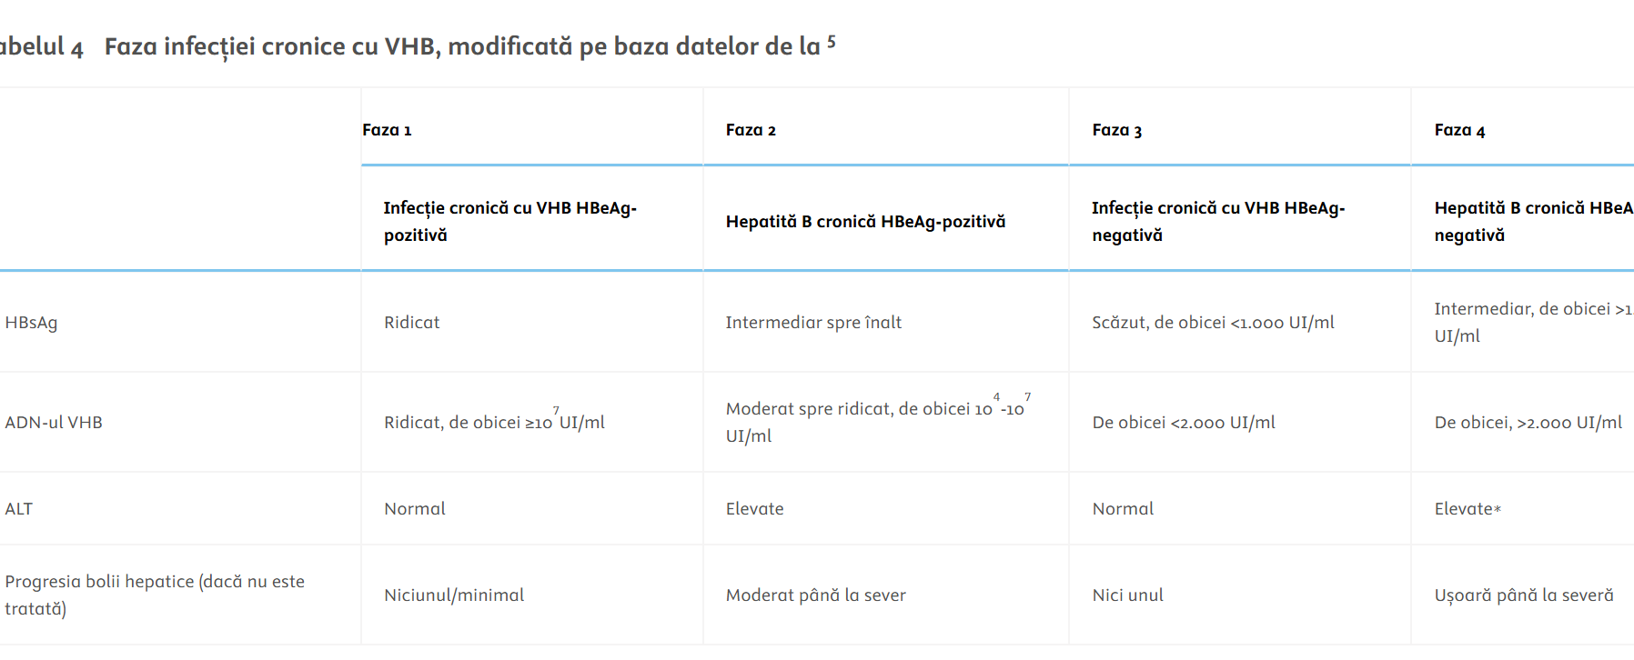

Slide 10

SCRINARE VHB
Pentru screening-ul primar al infecției cu VHB:
HBsAg
anti-HBc (recomandare fermă, consens).
Screeningul pentru VHB trebuie efectuat în cazurile: (recomandare fermă, consens puternic) :
enzime hepatice crescute și/sau semne clinice de boală hepatică
ciroză/fibroză hepatică
cancer hepatic (HCC sau CCC)
manifestări extrahepatice posibil legate de VHB
BCR terminală, supuși hemodializei
infecție cu HIV
infecție cu VHC

Slide 11
Tratament prin terapie imunosupresoare/imunomodulatoare sau chimioterapie
imunodeficiență congenitală
transplanturi de celule stem/măduvă osoasă sau organe și pentru beneficiarii la astfel de transplanturi
risc crescut de expunere la VHB:
persoane din regiuni cu prevalență AgHBs intermediară spre ridicată
membrii familiei persoanelor infectate cu VHB
partenerii sexuali ai persoanelor infectate cu VHB
persoane aflate în centre de îngrijire/corecționale
persoane cu mai mulți parteneri sexuali
persoane care solicită examinare sau tratament pentru boli cu transmitere sexuală
persoane cu expunere non-medicală la fluide corporale
persoane active și foste care se injectează cu droguri

Slide 12
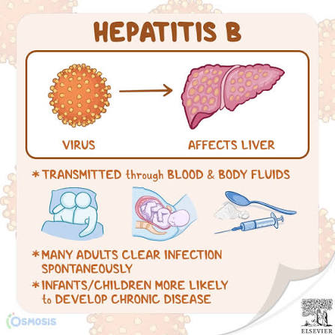
Screeningul pentru VHB
(HBsAg [anti-HBc nu este necesar]) trebuie efectuat pentru a preveni transmiterea (recomandare fermă, consens puternic) :
donatori de sânge, țesuturi, spermă și organe
Personal medical din domeniul sănătății
femei însărcinate
Tratamentul actual VHB
Entecavir
Tenofovir disoproxil fumarat
Tenofovir alafenamidă |(TAF|)
Obiective:
Suprimarea replicării virale
Prevenirea cirozei hepatice
Reducerea riscului de CHC

Slide 13

Rolul asistentei medicale în evaluarea pacientului
Monitorizarea parametrilor biologici
Supravegherea administrării tratamentului a/viral
Identificarea reacțiilor adverse
Educația pacientului privind aderența terapeutică
Consilierea privind stilul de viață
Prevenirea expunerii profesionale
Respectarea precauțiilor standard
Utilizarea echipamentului de protecție
Eliminarea corectă a obiectelor tăietoare- înțepătoare
Vaccinarea personalului medical

Slide 14
Monitorizarea persoanelor diagnosticate cu infecție cronică VHB care nu administrează terapie antivirală
Monitorizarea (ALT și ADN VHB) - fiecare 3-6 luni în primul an după diagnosticare sau până la inițierea tratamentului. Ulterior, frecvența monitorizării trebuie ajustată la fiecare 6-12 luni, în funcție de faza bolii (recomandare fermă, consens ferm).
AgHBs cantitativ trebuie determinat la fiecare 12 luni. Dacă o determinare cantitativă a AgHBs nu este posibilă, un test calitativ AgHBs este preferabil minim (recomandare fermă, consens ferm).
Anticorpii AgHBe, anti-HBe trebuie testați la persoanele AgHBe pozitive la fiecare 12 luni sau când nivelurile ALT sau ADN VHB se modifică semnificativ (recomandare puternică, consens puternic).
Evaluarea progresiei fibrozei hepatice utilizate metode neinvazive (elastografia hepatică, fibroscan). Frecvența și intervalele examinărilor trebuie individualizate în funcție de faza bolii și prezența comorbidităților (recomandare fermă, consens).

Slide 15
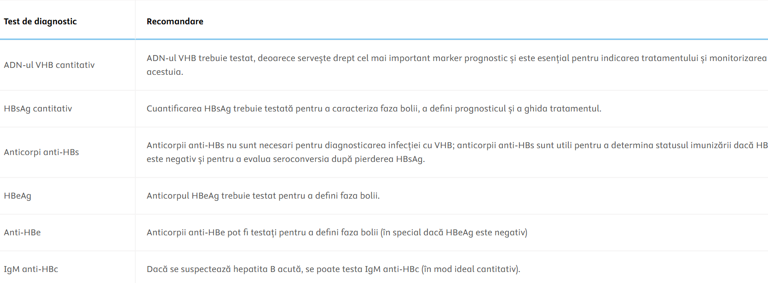
DIAGNOSTIC SEROLOGIC/VIROLOGIC PENTRU PERSOANELE CU HBsAg/anti-HBc POZITIVE

Slide 16
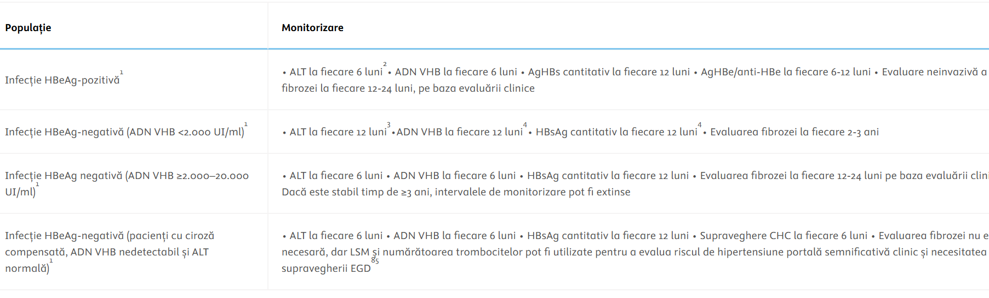

Slide 17
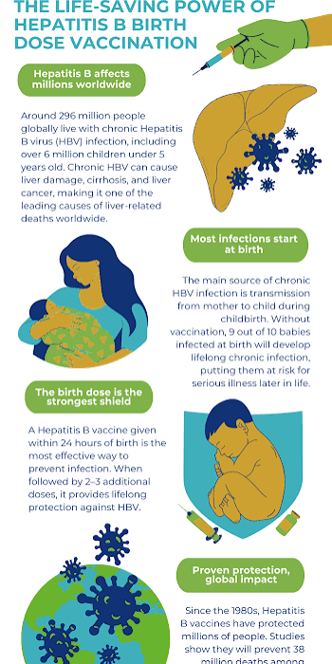
PROFILAXIA TRANSMITERII VHB
Pentru persoanele cu risc de transmitere a VHB, (lucrătorii din domeniul sănătății), nivelurile de ADN VHB ar trebui reduse la <2.000 UI/ml și la <200 UI/ml pentru cei implicați în activități predispuse la expunere
Transmiterea VHB prin înțepături de ace este puțin probabilă să se producă la niveluri de ADN VHB <2.000 UI/ml
Pentru prevenirea transmiterii materne, nivelurile de ADN-VHB la naștere ar trebui să fie <200.000 UI/ml, cu condiția ca nou-născutului să se administreze imunizare activ-pasivă adecvată.

Slide 18
Pacienții cu VHB, cu AgHBe-pozitiv sau AgHBe-negativ, nivel ADN VHB ≥2.000 UI/ml, valori crescute ale ALT (>LSN) și/sau fibroză semnificativă trebuie să primească terapie antivirală (LoE 1, recomandare fermă, consens ferm).
Pacienții cu ciroză hepatică trebuie tratați, dacă ADN-ul VHB este detectabil, indiferent de nivelul viremiei și al ALT serice (LoE 3, recomandare fermă, consens puternic).
Pacienții cu boală hepatică avansată (fibroză Metavir ≥F3 , >8 kPa) pot fi tratați dacă ADN-ul VHB este detectabil, indiferent de nivelul viremiei și de ALT seric (LoE 5, recomandare slabă, consens puternic).
Pacienții cu nivel persistent scăzut de ADN VHB (<2.000 UI/ml), nivel persistent crescut de ALT pot fi tratați. (LoE 5, recomandare slabă, consens).

Slide 19
PACIENȚII CU INFECȚIE CRONICĂ HBeAg NEGATIVĂ
Pacienții cu infecție cronică HBeAg-negativă (ADN VHB persistent <2.000 UI/ml, ALT persistent normală, fără semne de fibroză hepatică) prezintă risc scăzut de progresie a bolii și de transmitere și nu necesită tratament antiviral imediat (consens puternic).
Persoanele cu infecție cronică HBeAg-negativă și risc crescut de CHC trebuie tratate (LoE 3, recomandare fermă, consens puternic).
Persoanele cu infecție cronică HBeAg-negativă și manifestări extrahepatice cauzate de VHB trebuie tratate (LoE 4, recomandare fermă, consens puternic).
Persoanele cu infecție cronică HBeAg negativă, considerate pentru inițierea terapiei imunosupresoare sau imunocompromise trebuie să administreze terapie antivirală pentru prevenirea reactivării hepatitei VHB (LoE 2, recomandare puternică, consens puternic).
Persoanele selectate cu infecție cronică HBeAg negativă pot fi tratate pentru prevenirea transmiterii VHB (LoE 4, recomandare slabă, consens).∗

Slide 20
Pacienții cu infecție cronică HBeAg-negativă (ADN VHB persistent <2.000 UI/ml, ALT persistent normală, fără semne de fibroză hepatică) prezintă risc scăzut de progresie a bolii și de transmitere și nu necesită tratament antiviral imediat (consens puternic).
Persoanele cu infecție cronică HBeAg-negativă și risc crescut de CHC trebuie tratate (LoE 3, recomandare fermă, consens puternic).
Persoanele cu infecție cronică HBeAg-negativă și manifestări extrahepatice cauzate de VHB trebuie tratate (LoE 4, recomandare fermă, consens puternic).
Persoanele cu infecție cronică HBeAg negativă care necesită terapie imunosupresoare sau care sunt imunocompromise trebuie tratate cu terapie antivirală pentru prevenirea reactivării VHB/hepatita (LoE 2, recomandare puternică, consens puternic).
Persoanele selectate cu infecție cronică HBeAg negativă trebuie tratate pentru prevenirea transmiterii VHB (LoE 4, recomandare slabă, consens).∗

Slide 21
GESTIONAREA PERSOANELOR CU RISC DE REACTIVARE VHB
Evaluarea riscului de reactivare a VHB și indicația pentru profilaxie se bazează pe markerii VHB (HBsAg, anti-HBc și statutul ADN-ului VHB), regimul imunosupresor planificat și boala de bază care necesită imunosupresie.
Statutul anticorpilor anti -HBs și anti-HBcor trebuie evaluat înainte de inițierea terapiei imunosupresive. Persoanele AgHBs pozitive care administrează terapia imunosupresoare trebuie supuse aceleiași evaluări clinice recomandate pentru toate persoanele AgHBs pozitive.
Persoanele AgHBs negative și anti-HBc pozitive trebuie testate pentru ADN-ul VHB înainte de inițierea terapiei imunosupresive (LoE 1, recomandare puternică, consens puternic).

Slide 22
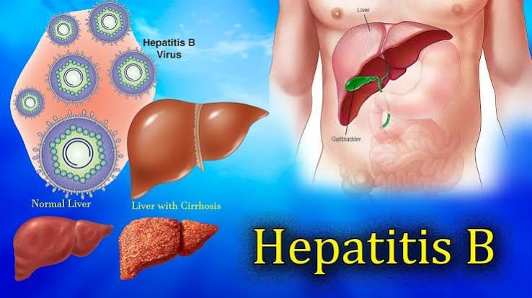
Persoanele cu AgHBs pozitive, risc crescut și moderat de reactivare trebuie să administreze terapie antivirală profilactică cu AN (LoE 1, recomandare puternică, consens puternic).
Persoanele cu AgHBs pozitive, risc scăzut de reactivare nu necesită tratament, monitorizarea ADN-ului VHB fiind recomandată cel puțin fiecare 3 luni.
Dacă există suspiciuni cu privire la fezabilitatea monitorizării ADN-ului VHB, trebuie inițiată terapia profilactică cu NA (LoE 2, recomandare fermă, consens ferm).

Slide 23
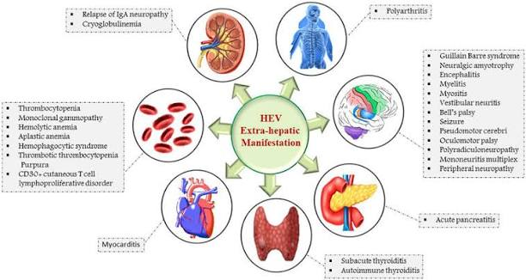
MANIFESTĂRI EXTRAHEPATICE ASOCIATE CU VHB
vasculita crioglobulinemică mixtă,
artrita non-reumatoidă,
artrita reumatoidă,
panarterita nodoasă,
glomerulopatii
limfomul non-Hodgkin,

Slide 24
Nu există dovezi care să sugereze că transmiterea maternă a VHB se dezvoltă atunci când nivelurile ADN-ului VHB sunt <200.000 UI/ml, atâta timp cât nou-născutul primește la timp vaccinarea activ-pasivă la naștere.
Terapia antivirală pentru prevenirea transmiterii materne a VHB nu trebuie inițiată la nivelul ADN-ului VHB <200.000 UI/ml, cu condiția ca vaccinarea postpartum este garantată.
Pe baza dovezilor actuale, alăptarea la persoanele cu VHB nu trebuie descurajată dacă se administrează terapia cu tenofovir (TDF, TAF). Alăptarea trebuie evitată în cazurile de leziuni cutanate sângeroase.
Cezariană de rutină pentru prevenirea TME nu este recomandată, Nașterea prin cezariană poate reduce riscul relativ de TME versus nașterea vaginală, pentru mamele cu niveluri ridicate de ADN VHB (≥200.000 UI/ml)

Slide 25
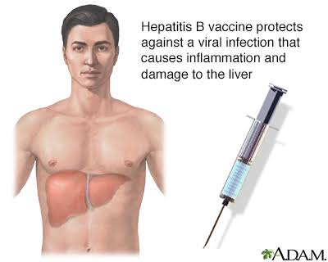
VACCINAREA anti VHB
Recomandată tuturor lucrătorilor medicali
Eficacitate mai mare de 90% la persoanele imunocompetente
Verificarea titrului anti HBs la grupele de risc
Revaccinarea nu este recomandată, chiar dacă nivelul de anti HBs este redus la 10,0 UI/ml, deoarece memoria imună poate genera rapid raspuns imunologic la VHB
Determinarea periodică la anti HBs, nu este recomandată
Administrarea de rutină a unei doze booster la pacienții imunocompetenți nu este recomandată. Exepție prezinta persoanele imunocompromise (TH, Hemodializa, BCR)

Slide 26

EXPUNEREA ACCIDENTALA CU SÎNGELE PERSOANELOR INFECTATE
Prelucrarea imediată a zonei afectate
Raportarea incidentului
Evaluarea statutului VHB al sursei
Determinarea statutului vaccinal al angajatului
Profilaxie post expunere, în cazul cînd este indicată

Slide 27


